Slide 1
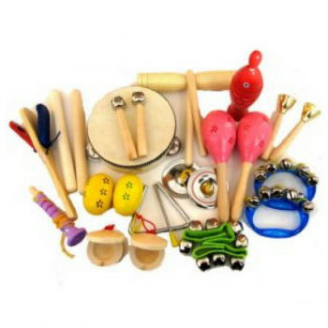

Orffova glasbila
CILJ: Učenci prepoznajo in poimenujejo Orffove inštrumente.
POSLUŠAJ GLASBILO NA SLIKI IN GA POIMENUJ. SPODAJ, V DESNEM KOTU, LAHKO PREVERIŠ, ČE SI GA PRAVILNO POIMENOVAL.

Slide 2
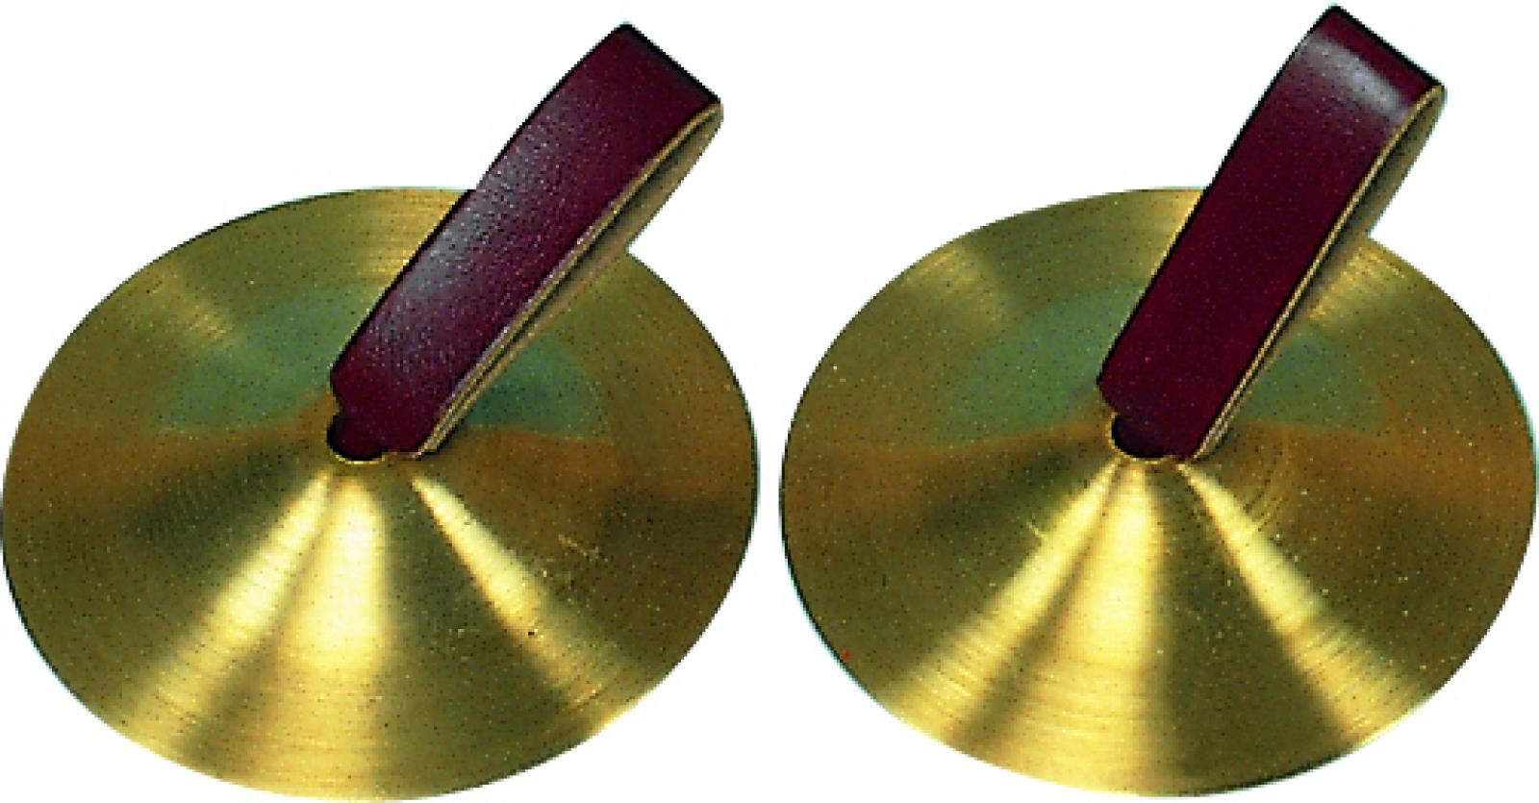

Slide 3
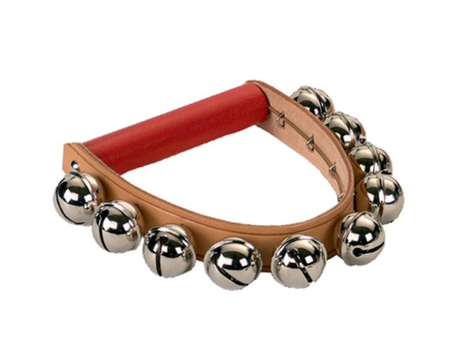

Slide 4
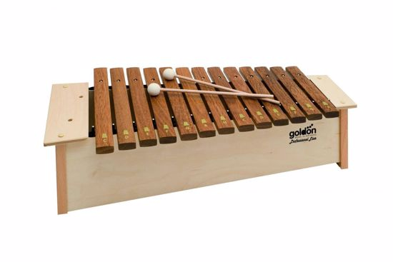

Slide 5
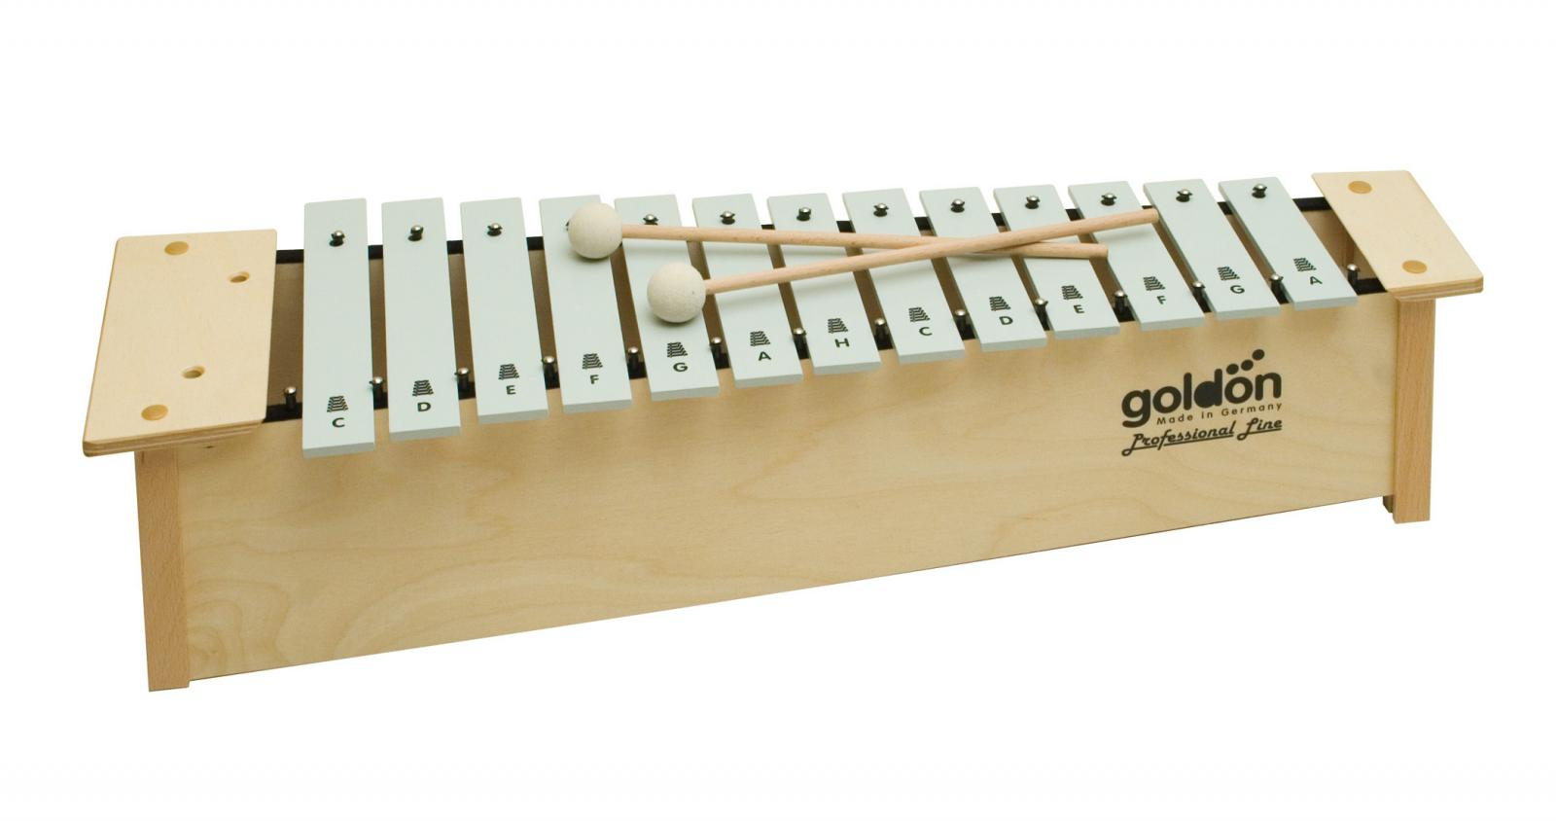

Slide 6
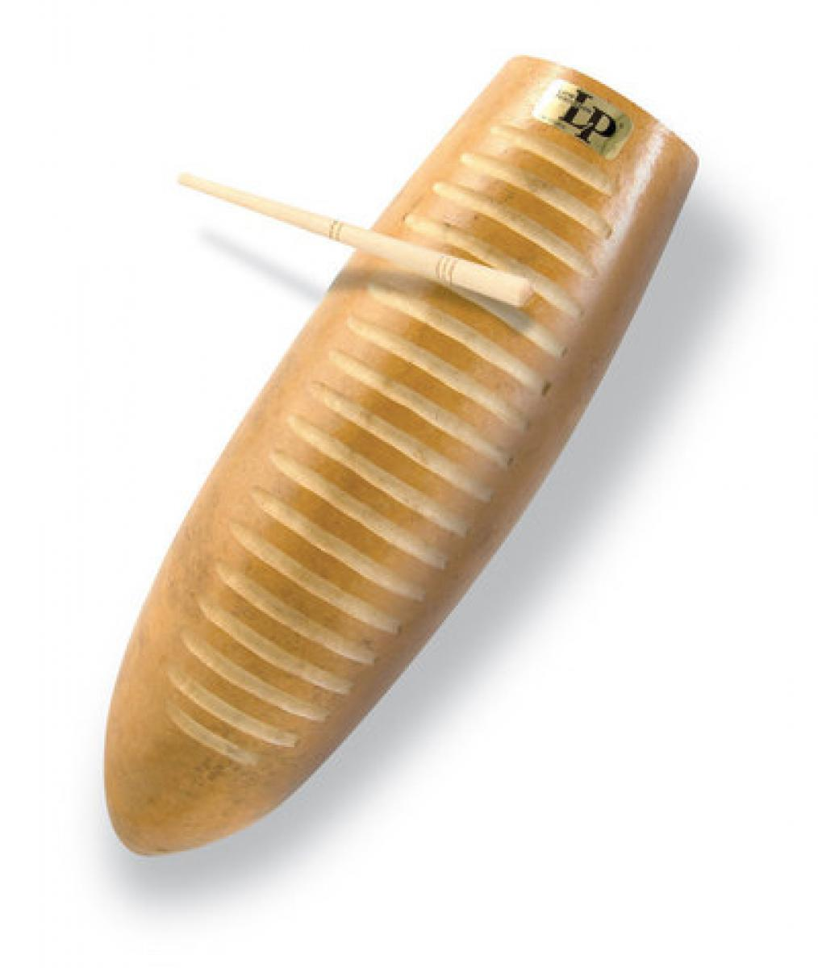

Slide 7
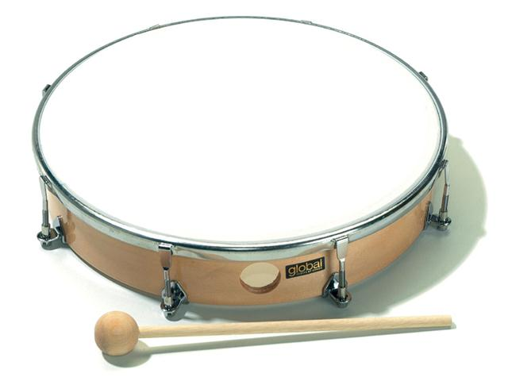

Slide 8
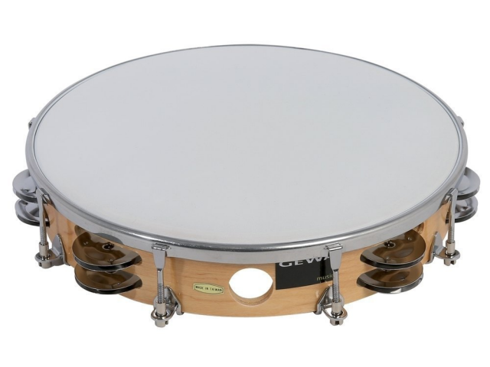

Slide 9
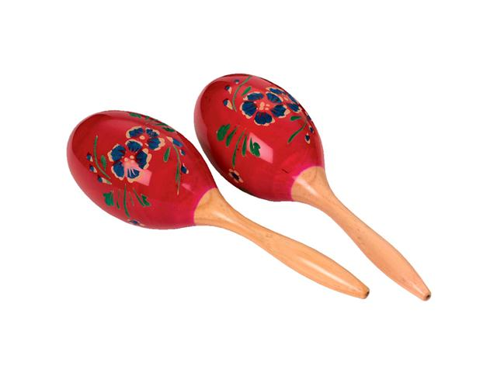

Slide 10
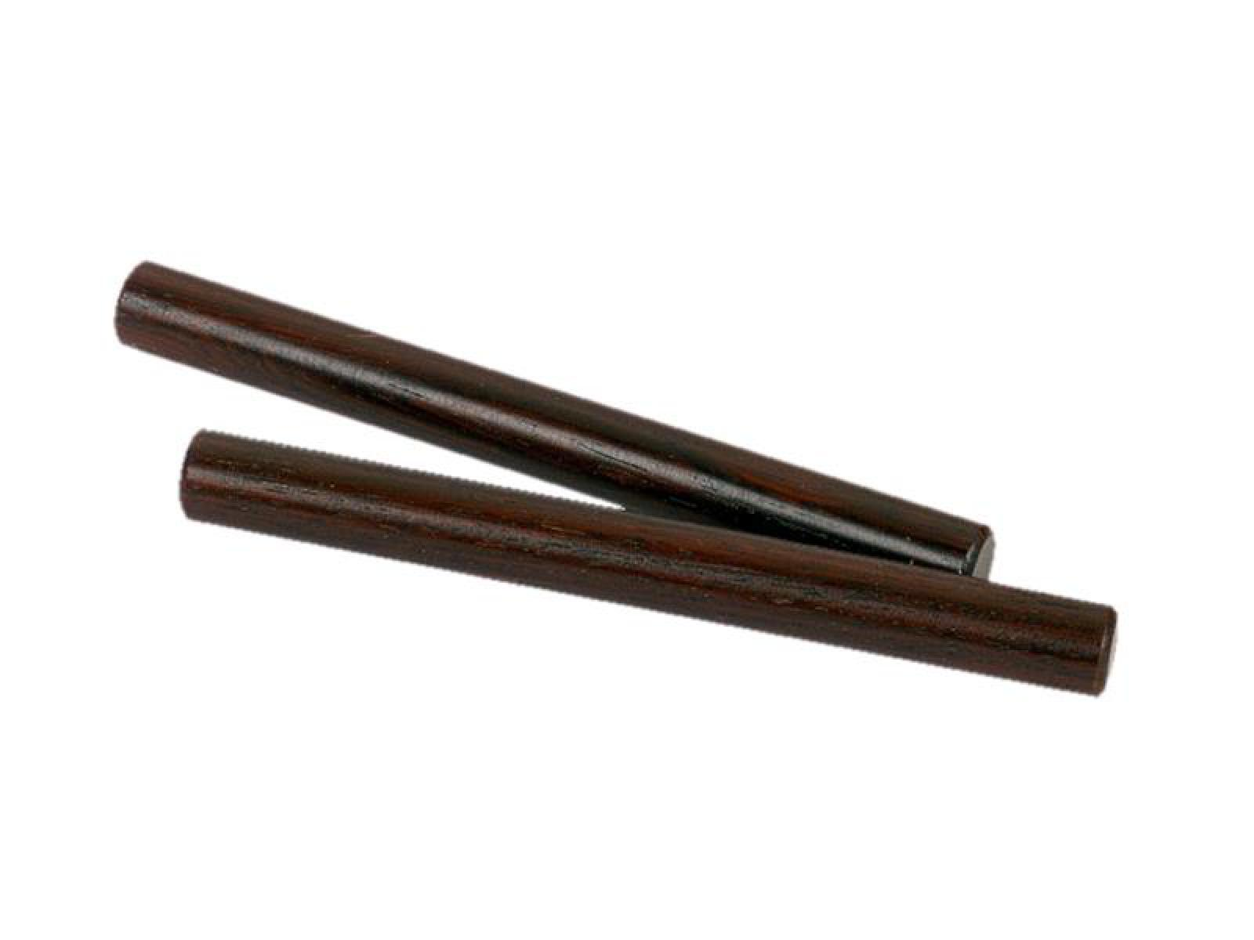

Slide 11
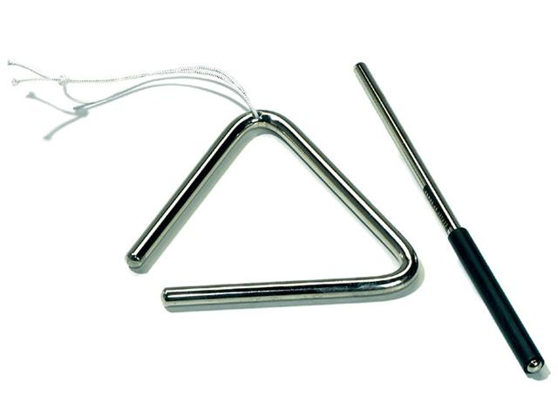

Slide 12
?
POSLUŠAJ IN UGANI NA KATERA DVA INŠTRUMENTA IGRAM.

Slide 16

BABY SHARK – MALI MORSKI PES
ORFFOVA GLASBILA

